Slide 1
有损压缩方法研究
答辩人：叶哲宇 导师：钟珞 答辩时间：2018年6月

Slide 2
选题背景及意义
RAW格式图片
640×480×3=921600bytes=900Kb
RAW格式视频
CD-ROM光盘
900Kb×25/s=22500Kb=22Mb/s
650Mb/22=29.54s
可以容纳650Mb数据
文本信息
整套《大英百科全书》的全部数据
Notes:
再以RAW图像为例，计算分辨率为640×480的图片大小。10种颜色中的每一种都由8位表示，那么对于每个像素它需要24位。
25帧/秒的帧速率为下，1秒RAW格式的视频需要22Mb大小的存储空间。
正是基于这样的环境背景以及数字网络、机器人视觉系统、图像数据库、无线电传真和数字录像等方面并在多个领域得到了广泛应用，取得了卓越的经济效应
迫在眉睫的应用需求，近三十年来图像压缩技术成为了一个炙手可热的研究领域，%在广播、可视电话、电视会议、遥感图像、高清晰度电视、综合业务

Slide 3
图像压缩基本原理
基本原理图
原始图像X
01
编码冗余
核心原理：
消除信号源的冗余
冗余压缩
02
像素间冗余
03
编码
解码
心理视觉冗余
重构
恢复图像Y
Notes:
相邻像素之间的空间冗余及相关性
被人类视觉系统所忽略的心理视觉冗余

Slide 4
压缩技术分类与研究现状
结合人类视觉感知以及图像固有特性，在压缩的过程中使用不精确的近似值逼近原始图像并丢弃部分冗余数据。
变换编码(Transform Coding)
矢量量化(Vector Quantization)
分形压缩(Fractal Compression)
预测编码(Predictive Coding)
按压缩前后图像是否存在信息的丢失，分为无损压缩和有损压缩
无损
有损
行程编码(Run-length Encoding)
Huffman编码
LZW编码(Lempel-Ziv-Welch)
区域编码(Area Coding)
利用信息论理论缩减数据大小，依据数据的统计冗余进行压缩，从压缩数据中完美重构原始数据而不产生任何数据损失，是一种可逆的压缩方式。

Slide 5
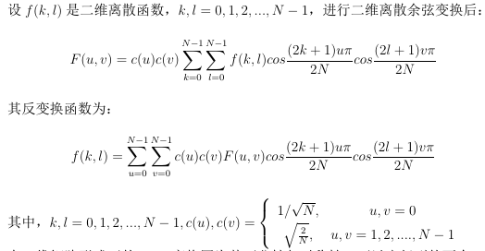
离散余弦变换(DCT)基本理论
二维 DCT的解析式：
可分性&对称性
行列的两个一维变换分别计算
DCT与傅立叶变换 (DFT)关系密切。当傅立叶级数展开式是一个实偶函数时，离散化这个只包含余弦项的傅立叶级数就可以得到余弦变换。
反离散余弦变换（IDCT）:
可以证明T是一个正交矩阵，T’为其转置矩阵
Notes:
p14页。离散余弦变换和傅立叶变换关系密切。在二维矩阵形式下的DCT变换因为其可分性与对称性，可以由行列的两个一维变换分别计算得到，下面是DCT的矩阵形式。

Slide 6
DCT图像压缩
DCT变换
阈值处理
子块分割（8x8）单独应用DCT 变换
阈值分割
有所舍弃
1
3
5
压缩数据
原始图像
2
4
GRB-YUV颜色转换
量化
熵编码
人类感知
Y：亮度分量
UV：色度分量
除以量化步长取整
Y：粗量化
UV：细量化
Zig-Zag扫描
行程编码
Notes:
颜色转换：YUV考虑人类感知，减少了色度分量的带宽与相关性。在传输编码变换错误或压缩成像上比RGB系统更容易被人类感知屏蔽，因而更适用于图像压缩中色彩系统的应用。

Slide 7
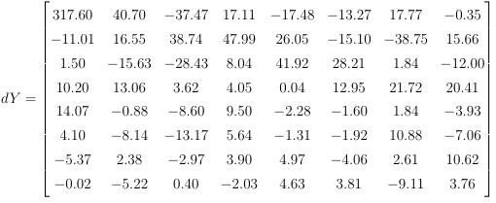
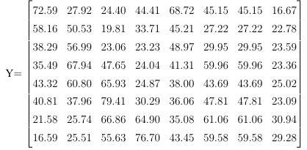
量化与阈值选择
改进与优化
用下面的算法自动地得到阈值T：
DCT变换后的dY:
测试图片baboon.png中Y分量第(1:8,1:8)像素
DCT变换性质
能量集中于左上角
阈值选择：
1.保留左上角的10个系数
2.其他54个系数直接置零记为算法一
算法二：对于矩阵中所有AC系数进行阈值选择， 绝对值大于阈值T的保持原有数值，小于T的记为0。
算法三： 保留左上角10个数，对剩下54个数进行上述二分阈值处理。
DC（直流）系数：首元素dY(0,0)
AC（交流）系数：其余63个系数
Notes:
在量化阶段适当舍弃某些系数以实现高压缩比。通过阈值有效地选择数据而降低冗余。
量化：对于 AC 分量进行有选择地舍弃的过程也就是对变换后的 DCT 系数量化的过程，这个过程也就是信息损失的根源。根据YUV 色彩系统的介绍，可以知道亮度分量(Y)相比色度分量(U,V) 对人眼而言更重要，因此我们对 Y 分量采用量化步长较小的量化表，对 U,V 采用量化步长较大的量化表，弱化对 U,V 分量的数据存储。
阈值处理：除了量化我们还可以通过阈值处理，有效地选择数据从而降低冗余，这一步包括在量化器内.我们在这里可以适当舍弃以实现高压缩比。

Slide 8
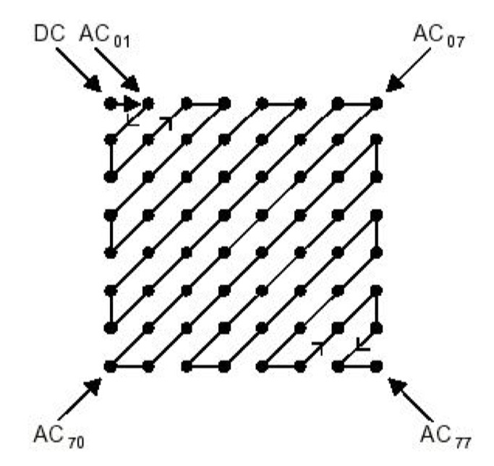
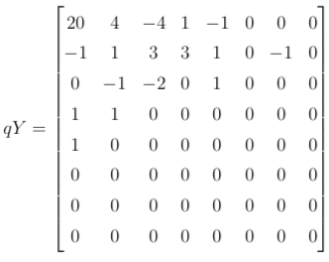
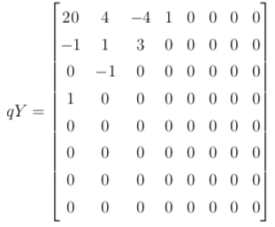
熵压缩
阈值选择仅保留右上角十个数
经过量化后的矩阵
37字节——>11字节
DC系数：单独存储
AC系数：ZigZag&行程编码。
Notes:
ZigZag扫描将零值和非零值从矩阵数据中有效划分开来。量化值以 Z 字形的方式重新排序，通过取位置 (0, 1), (1, 0), (2, 0), (1, 1), (1, 2), (0, 3)......(7, 7) 的顺序来生成1*63的单行线性阵列, 这个顺序也在侧面体现了变换系数矩阵中能量由高到低的变化。

Slide 9
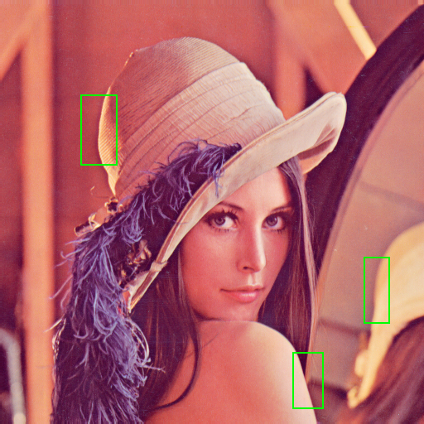
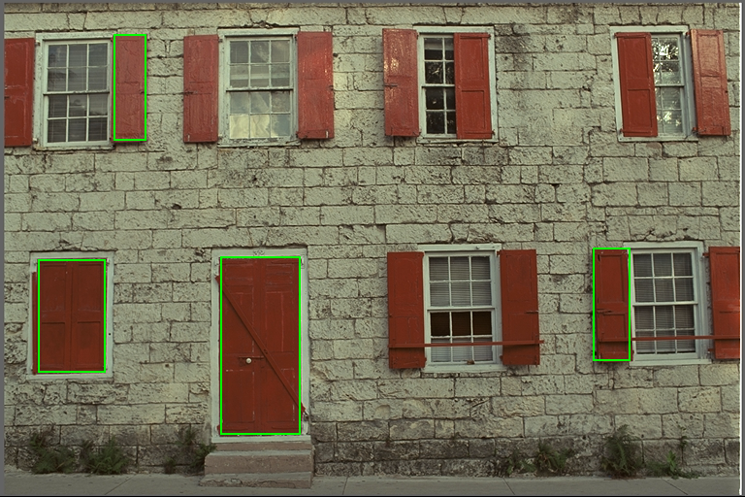
分形基本理论
图像间的自相似性
分形编码——不动点定理&迭代函数系统( IFS)
寻找与给定点其映像接近的压缩变换
Notes:
使用分形编码压缩图像的核心问题是：如何划分图像以及如何选择压缩变换wi的参数，使迭代函数系统W的不动点接近原始图像。通过拼贴定理可以将这个问题转换为：寻找与给定点其映像接近的压缩变换

Slide 10
分形图像压缩
图像分割
码本构成
等距变换
编码
解码
原始图像
恢复图像
1
2
3
4
5
R块：互不重叠
D块：可重叠。
步长：D块间距
四邻域均匀采样
空域收缩
八种等距变换
遍历R块池
搜索D块&
相关系数
从任意图像
迭代恢复
Notes:
分形解码过程相对简单，其原理是通过将图像的参数经过反复迭代后得到原图像。

Slide 11
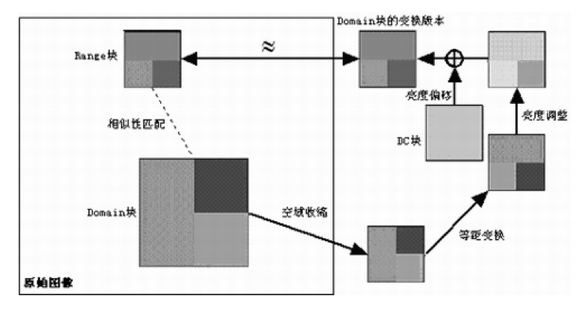
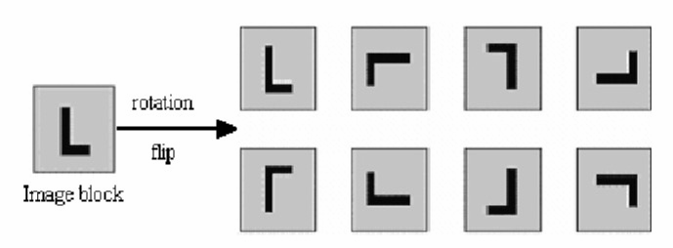
码本构成&等距变换
Dj——映射wi——>Ri
tk：八种等距变换
四元组{tk,m(i),si,oi}就是Ri的分形码
si,oi：亮度调整&偏移
失真度度量标准——均方误差（MSE）
Notes:
等距变换：恒等变换、对 y 轴对称变换、对 x 轴对称变换、90◦ 度旋转、180◦ 度旋转、270◦ 度旋转、对 45◦ 度线对称变换、对 135◦ 度线对称变换。
在这两个阶段空域收缩后的Dj通过映射wi得到满足相似性匹配的Ri。对于每一个R块，遍历所有D块，下列最小化问题的解。

Slide 12
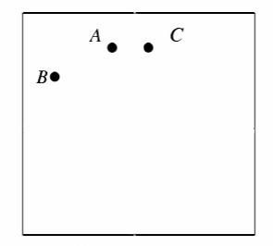
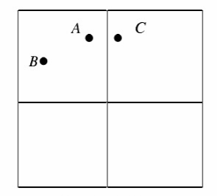
块效应
块效应产生原因
（仅保留AC系数）
Notes:
解释块效应产生的原因,像素点A,B被分割在同一 子块内，在编码过程中保留了之间的相关性；而像素点A,C因图像分割而产生逻辑上的远离，它们之间的相关性被当成冗余而舍弃，这就导致了A,C之间出现了块效应，尽管A,C的距离甚至小于A,B。

Slide 13
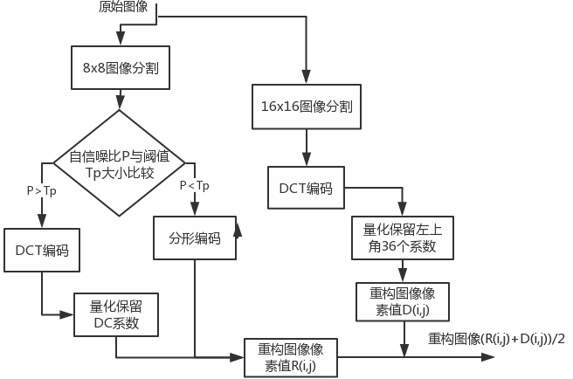
DCT与分形的混合编码
大子块补偿小子块
f(i,j)=(R(i,j)+D(i,j))/2
^{峰值信噪比（PSNR）：}
设定自信噪比阈值Tp
“平坦子块”： P >=Tp
“非平坦子块”： P<Tp 。
^{“自信噪比”：}
Notes:
算法实现主要由两步骤构成。
对于图像分割后的所有子块进行自信噪比计算， 设定阈值Tp，对于所有P >=Tp的图像子块记为“平坦子块”，对于所有P<Tp的图像子块记为“非平坦子块”。根据DCT变换的性质，对于平坦子块做DCT变换后，仅保留DC系数，就能存储其大部分信息；并把所有非平坦子块放入值域池寻找与之吻合的定义域块。
为消除因图像分割产生的块效应，对图像进行了重分割,将图像二次分割为16x16的子块进行DCT变换，并取变换矩阵左上角36个系数进行量化保存。用16x16图像块去“补偿”相邻8x8子块之间因图像分割丢失的边界连续性，进而降低方块效应。

Slide 14
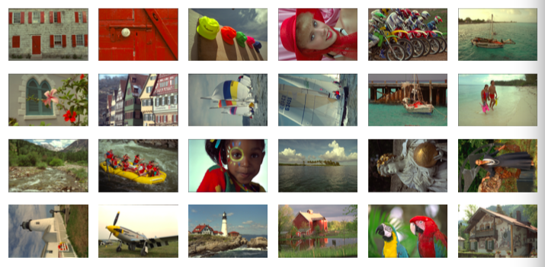
实验结果与分析
MATLAB工具进行仿真测试。
测试性能参数:
1.用时
2.峰值信噪比(PSNR)
3.结构相似性(SSIM)
4.压缩比(Rate)。
Koadk标准测试集(24x768x512)
Lenna.png(512x512)
Notes:
测试图片选取选取512x512的标准Lenna测试图像作为实验的算法验证测试图片
选取Koadk标准测试集的24张广泛用于比较图像压缩技术的768x 512大小的PNG图片作为算法性能测试图片。

Slide 15
DCT编码实验结果
Lenna图像实验数据
Koadak测试集实验数据
压缩数据对比（算法一）
474/45Kb=10.5
原始图像
DCT算法一
DCT算法二
DCT算法三
选取算法三代表DCT编码
Notes:
从图像的主观评价上来看，图像的恢复质量都不错。尽管DCT算法二拥有较高的压缩比，但在细节的表现上明显不如其他两种算法。
表示了基于DCT算法一的原始图像、恢复图像、经熵压缩后获得的压缩数据的文件大小。可以发现尽管恢复图像的文件大小仍然有246Kb，约占原始图像474Kb的一半。但是我们可以仅凭借45Kb的压缩数据而完成对原始图像有损压缩后的图像恢复，从而实现10.5的压缩比。数据传输过程中也仅需传输压缩数据以及压缩算法规则，从而实现缓解带宽、信道压力的目的。

Slide 16
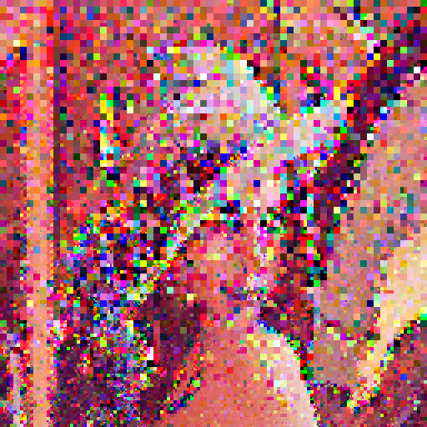
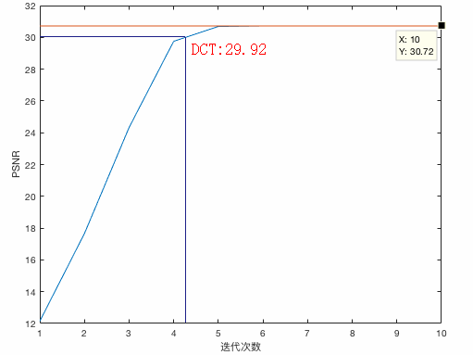
Lenna图像实验数据
分形编码实验结果
R块和D块的大小分别为8x8和16x16，取步长=16。
编码共耗时663.85s,
约为DCT算法的170倍。
原始图像
0次迭代
1次迭代
2次迭代
3次迭代
4次迭代
5次迭代
10次迭代
Notes:
经由一幅与原始图像大小一样的任意图像（这里选取全黑图像）可以完成对其的迭代恢复。第1次迭代恢复图像能看出图像轮廓但干扰噪点密集且繁多；第2次迭代恢复图像已经完成了整体轮廓的恢复，产生干扰的像素点也变少。第3次迭代以后的恢复图像在视觉感受上与原始图像的差异已经不大。根据上表的PSNR数据绘制线性图，可以更加直观地发现图像的峰值信噪比随迭代次数增长渐渐趋近于某个值，第5次迭代后PSNR几近于30.72dB，优于DCT算法三的29.14dB，所以从节约耗时以及计算资源的情况考虑，可以第5次迭代恢复图像作为最后的收敛图像。
显示的解码时间较短，但是该算法的编码极其耗时， 也正是因为编码时间过长、编码过程繁琐的原因，基本分形算法在日常的图片压缩中并不常用。

Slide 17
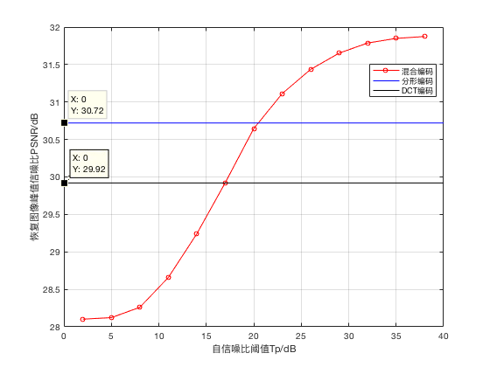
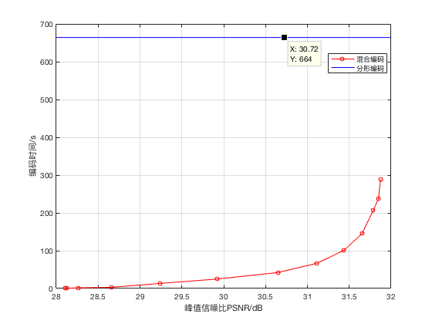
混合编码实验结果
实验中R块和D块的大小分别为8x8和16x16，取步长=16，图像重分割子块大小16x16，迭代次数为10次。
编码时间较基本分形编码算法大幅度改善。
Notes:
可以在图5.6看到阈值Tp与PSNR的关系变换曲线，其中在Tp=17dB,Tp=21dB时分别超过了DCT编码（DCT算法三）的29.92dB和分形编码的30.72dB，证明该算法在图像恢复质量上的提升。
可以明确，混合编码保留了分形编码快速解压缩的特性，能在较短时间内完成对图像的恢复。同时编码时间较基本分形编码算法大幅度改善这一显著特点，但较DCT算法，编码时间仍需要克服的另一大难题。

Slide 18
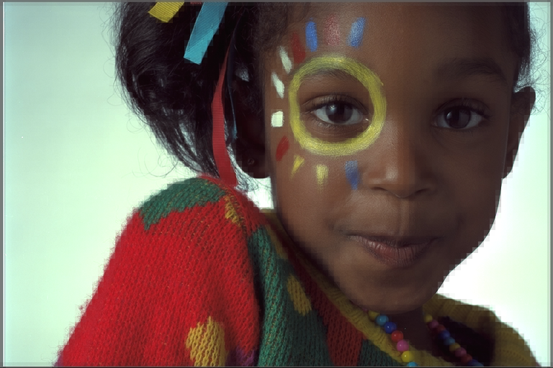
对比&总结
Koadk标准测试集实验数据
总结
1.DCT编码与分形编码各自优点的结合。
2.有效去除了块效应，提高图像恢复质量。
3. 较基本分形编码缩短编码、解码时间，仍不如DCT编码。
混合编码
PSNR=31.77dB
DCT编码
PSNR=28.386dB
分形编码
PSNR=21.76dB
Notes:
综合上述图表数据中不难发现，尽管混合编码其在解码用时与图像恢复质量（PSNR、SSIM）上都占据优势。还原图像在视觉感官上较另外两种编码也十分明显，上述基本分形编码的还原图像中甚至出现了细小的肉眼可见的蓝绿色噪点，极大影响了视觉感官。但是改进算法在编码时间上仍然大大逊色于DCT改进算法。

Slide 19
谢谢！
恳请各位老师批评指正！

